Slide 1
МУНИЦИПАЛЬНЫЙ РАЙОН
«КОРОЧАНСКИЙ РАЙОН» БЕЛГОРОДСКОЙ ОБЛАСТИ
ОБ ИСПОЛНЕНИИ РЕШЕНИЯ КОМИТЕТА ПО НОРМОТВОРЧЕСТВУ И ПРАВОВЫМ ВОПРОСАМ ОТ 23 СЕНТЯБРЯ 2022 №2 «ОСОБЕННОСТИ ОРГАНИЗАЦИИ ПРЕДОСТАВЛЕНИЯ УСЛУГ ЧЕРЕЗ МФЦ»
21 февраля 2023 года

Slide 2
МУНИЦИПАЛЬНЫЙ РАЙОН
«КОРОЧАНСКИЙ РАЙОН» БЕЛГОРОДСКОЙ ОБЛАСТИ
НОРМАТИВНО-ПРАВОВАЯ БАЗА
Федеральный закон от 27 июля 2010 года № 210-ФЗ «Об организации предоставления государственных и муниципальных услуг»
Постановления Правительства РФ от 27 сентября 2011 года № 797 «О взаимодействии между многофункциональными центрами предоставления государственных и муниципальных услуг и федеральными органами исполнительной власти, органами государственных внебюджетных фондов, органами государственной власти субъектов Российской Федерации, органами местного самоуправления»
Постановление Правительства Российской Федерации от 22.12.2012 № 1376 «Об утверждении Правил организации деятельности многофункциональных центров предоставления государственных и муниципальных услуг»
Указ Президента РФ от 7 5 2012 года № 601 «Об основных направлениях совершенствования системы государственного управления»

Slide 3
МУНИЦИПАЛЬНЫЙ РАЙОН
«КОРОЧАНСКИЙ РАЙОН» БЕЛГОРОДСКОЙ ОБЛАСТИ
СОГЛАШЕНИЕМ О ВЗАИМОДЕЙСТВИИ
28
25
Муниципальных услуг
Государственных услуг,
предоставляемых в рамках
переданных полномочий

Slide 4
МУНИЦИПАЛЬНЫЙ РАЙОН
«КОРОЧАНСКИЙ РАЙОН» БЕЛГОРОДСКОЙ ОБЛАСТИ
НОРМАТИВНО-ПРАВОВАЯ БАЗА

Slide 5
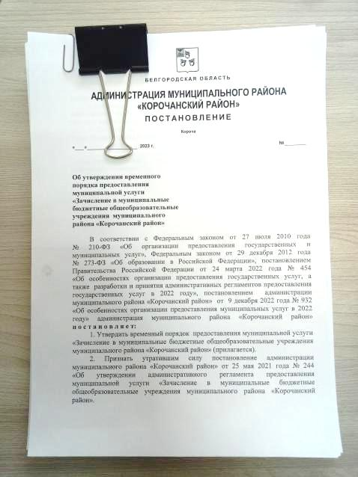
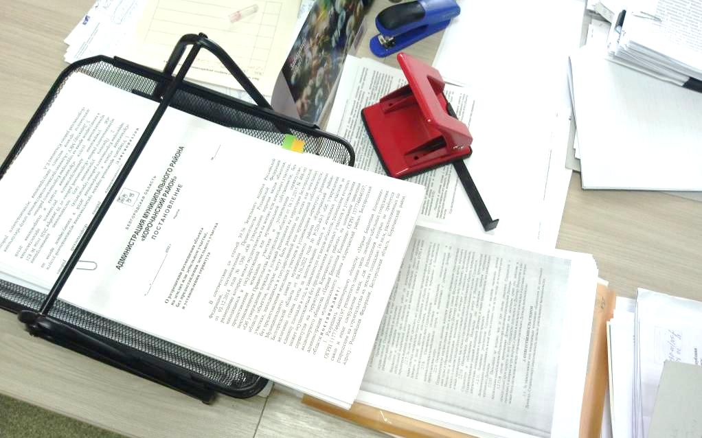
МУНИЦИПАЛЬНЫЙ РАЙОН
«КОРОЧАНСКИЙ РАЙОН» БЕЛГОРОДСКОЙ ОБЛАСТИ
НОРМАТИВНО-ПРАВОВАЯ БАЗА

Slide 6
МУНИЦИПАЛЬНЫЙ РАЙОН
«КОРОЧАНСКИЙ РАЙОН» БЕЛГОРОДСКОЙ ОБЛАСТИ
РЕЕСТР ГОСУДАРСТВЕННЫХ И МУНИЦИПАЛЬНЫХ УСЛУГ

Slide 7
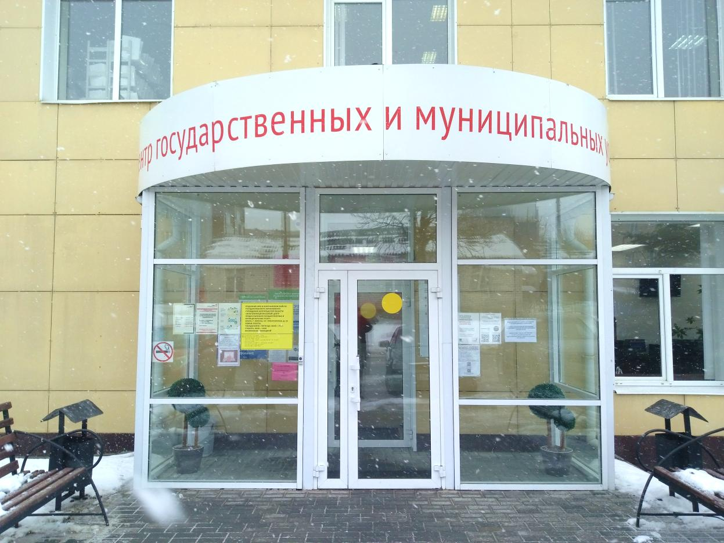
МУНИЦИПАЛЬНЫЙ РАЙОН
«КОРОЧАНСКИЙ РАЙОН» БЕЛГОРОДСКОЙ ОБЛАСТИ
ОТДЕЛЕНИЕ №10 В КОРОЧАНСКОМ РАЙОНЕ ГАУ БО «МФЦ»

Slide 8
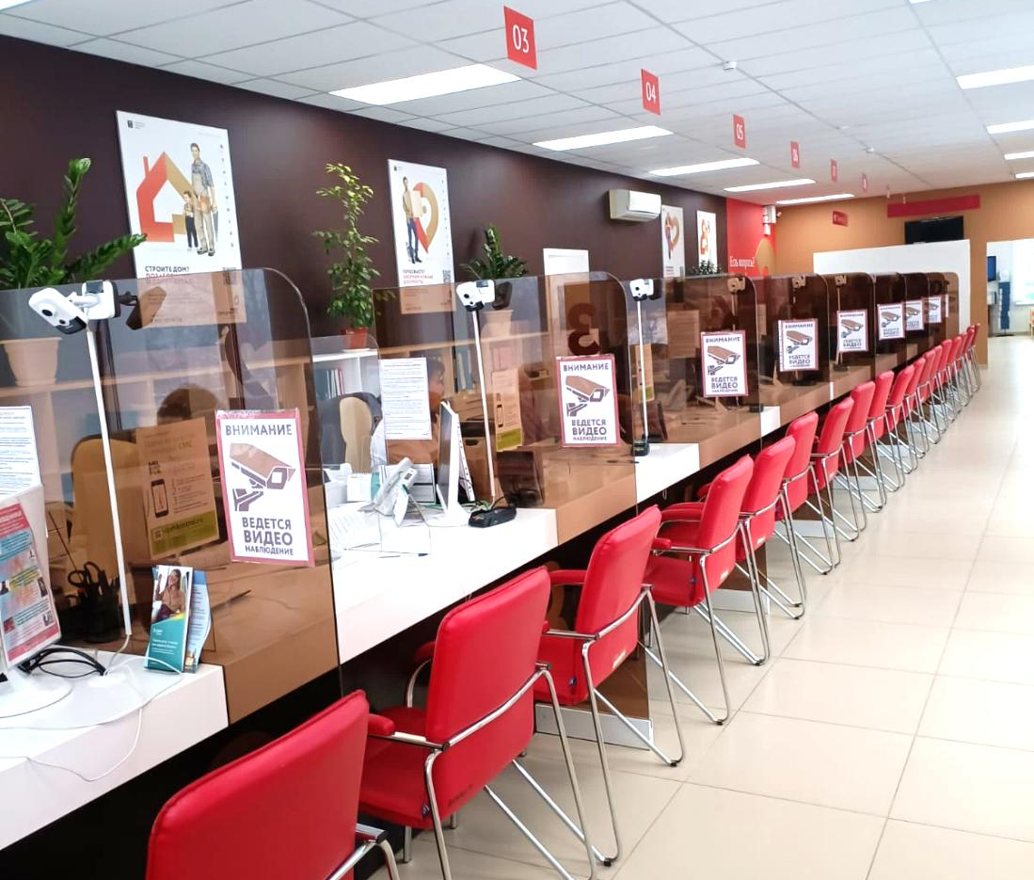
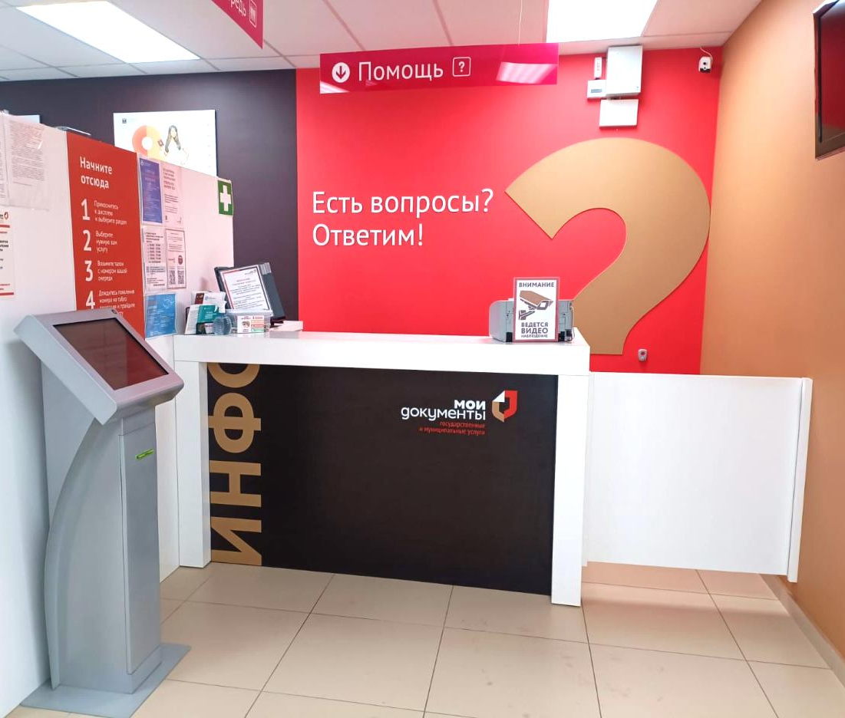
МУНИЦИПАЛЬНЫЙ РАЙОН
«КОРОЧАНСКИЙ РАЙОН» БЕЛГОРОДСКОЙ ОБЛАСТИ
СЕКТОР ПРИЕМА И ИНФОРМИРОВАНИЯ ЗАЯВИТЕЛЕЙ

Slide 9
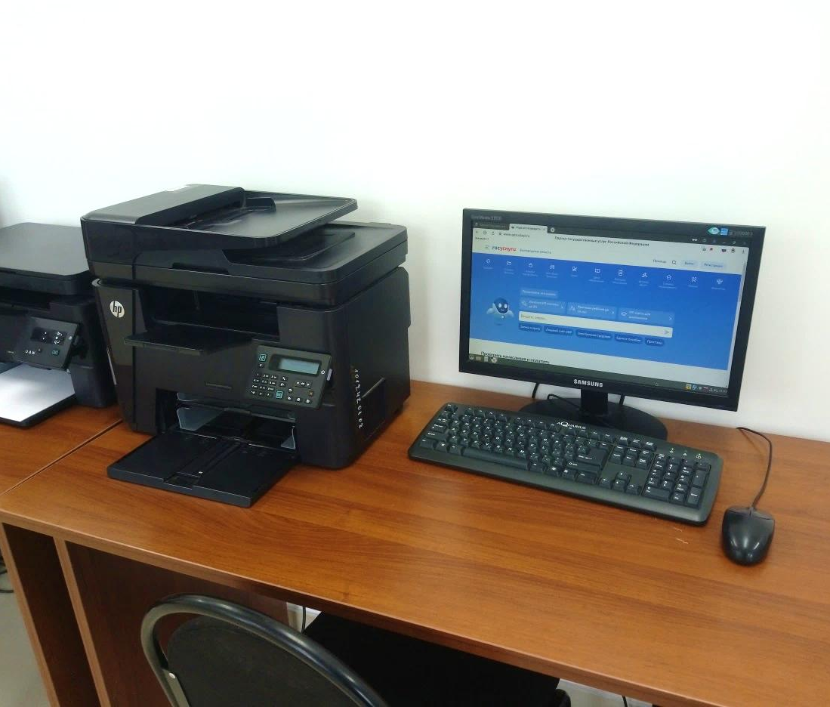
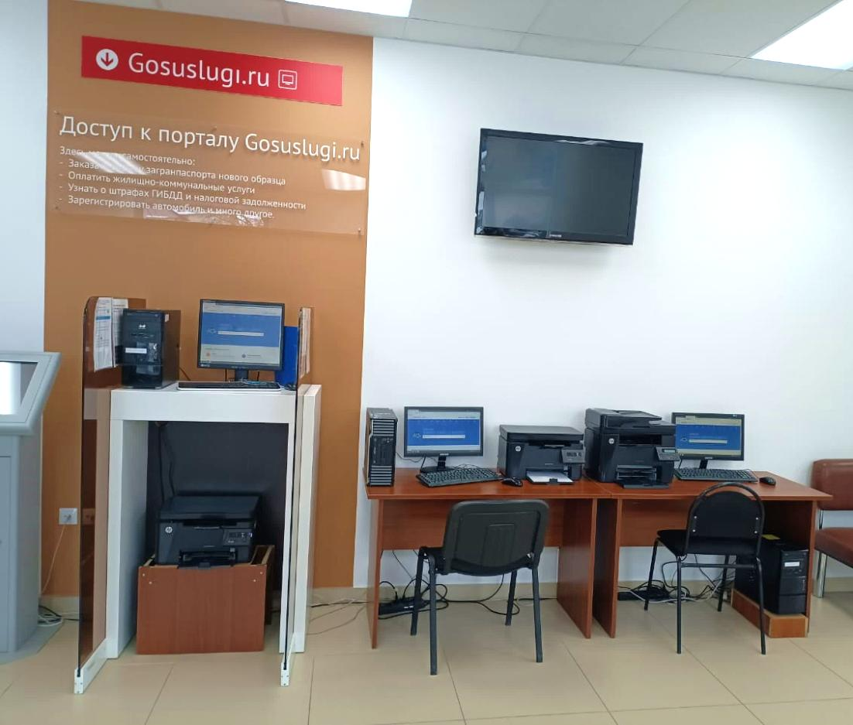
МУНИЦИПАЛЬНЫЙ РАЙОН
«КОРОЧАНСКИЙ РАЙОН» БЕЛГОРОДСКОЙ ОБЛАСТИ
СЕКТОР ПОЛЬЗОВАТЕЛЬСКОГО СОПРОВОЖДЕНИЯ

Slide 10
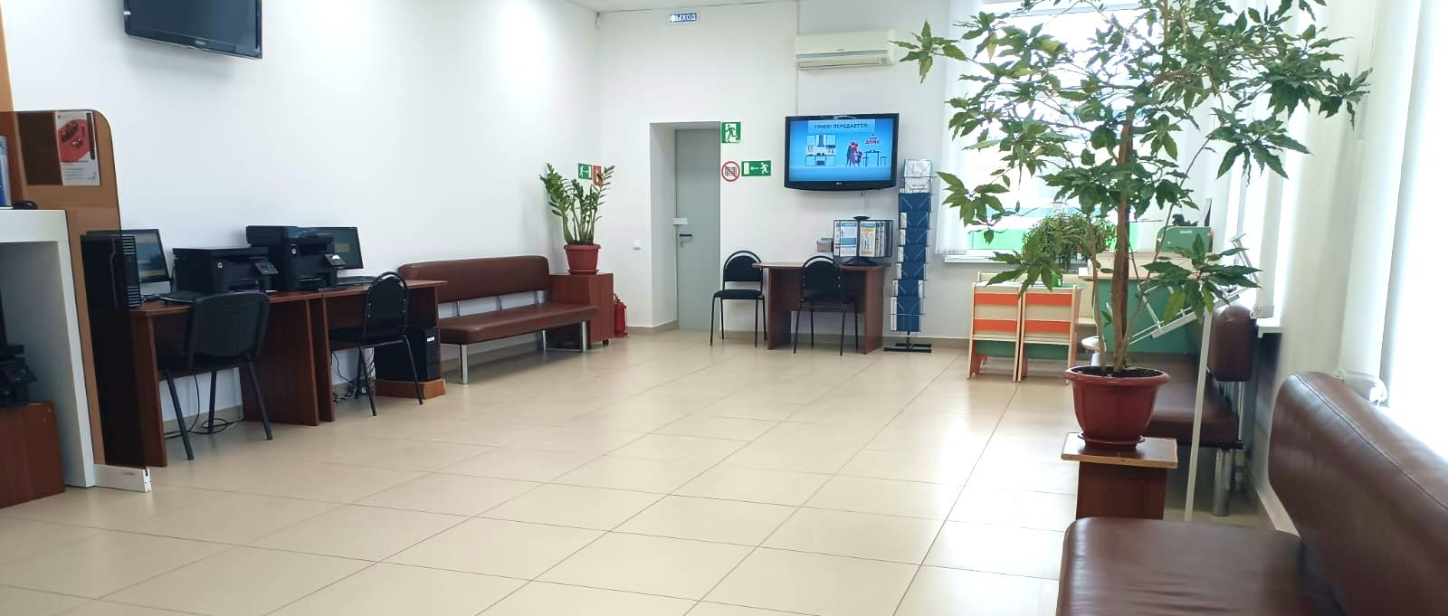
МУНИЦИПАЛЬНЫЙ РАЙОН
«КОРОЧАНСКИЙ РАЙОН» БЕЛГОРОДСКОЙ ОБЛАСТИ
СЕКТОР ОЖИДАНИЯ

Slide 11
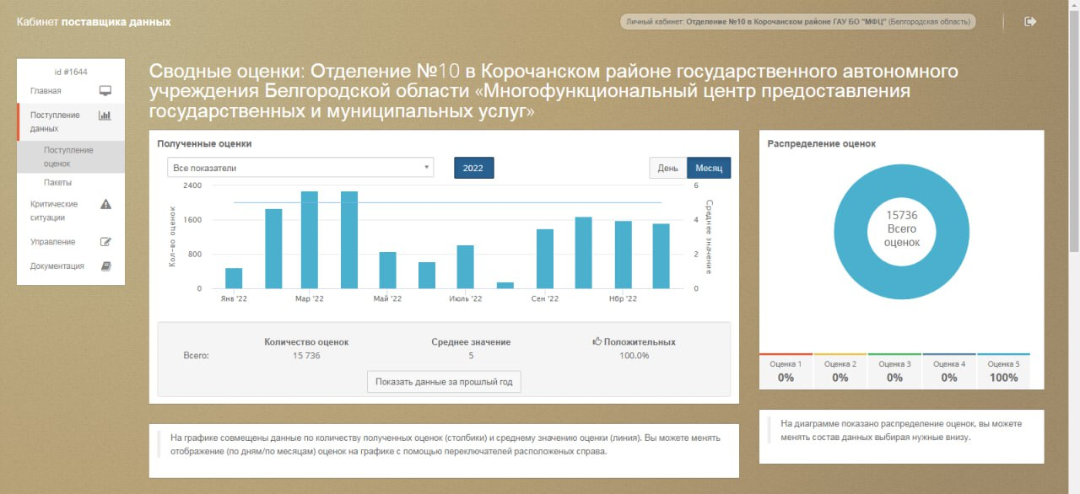
МУНИЦИПАЛЬНЫЙ РАЙОН
«КОРОЧАНСКИЙ РАЙОН» БЕЛГОРОДСКОЙ ОБЛАСТИ
НОРМАТИВНО-ПРАВОВАЯ БАЗА
100%
результат

Slide 12
МУНИЦИПАЛЬНЫЙ РАЙОН
«КОРОЧАНСКИЙ РАЙОН» БЕЛГОРОДСКОЙ ОБЛАСТИ
ОБ ИСПОЛНЕНИИ РЕШЕНИЯ КОМИТЕТА ПО НОРМОТВОРЧЕСТВУ И ПРАВОВЫМ ВОПРОСАМ ОТ 23 СЕНТЯБРЯ 2022 №2 «ОСОБЕННОСТИ ОРГАНИЗАЦИИ ПРЕДОСТАВЛЕНИЯ УСЛУГ ЧЕРЕЗ МФЦ»
21 февраля 2023 года

